Slide 1


第十二单元 化学·生活
课题2 化学元素与人体健康
李冰
韩城教师进修学校

Slide 2
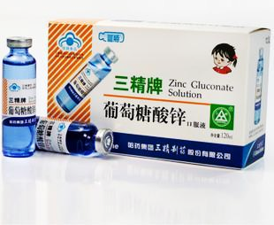
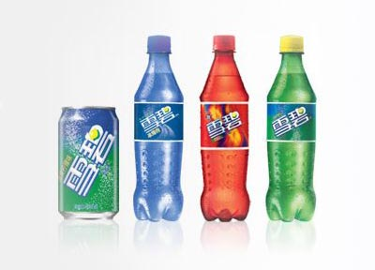
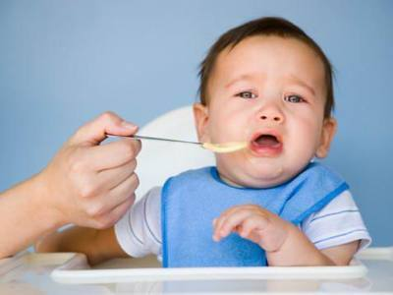
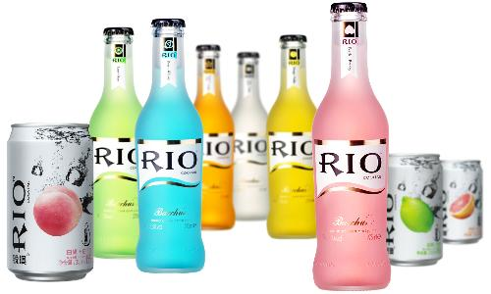
症状一：孩子不吃饭，没有胃口
蓝瓶的！
胶瓶的！
玻璃瓶！

Slide 3
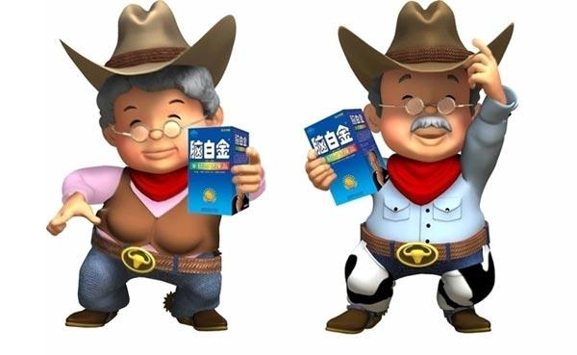
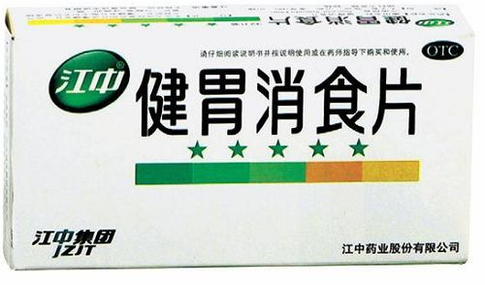
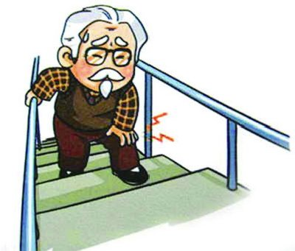
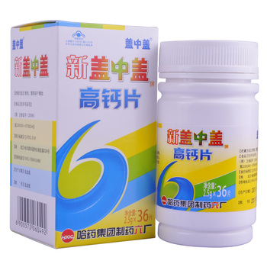
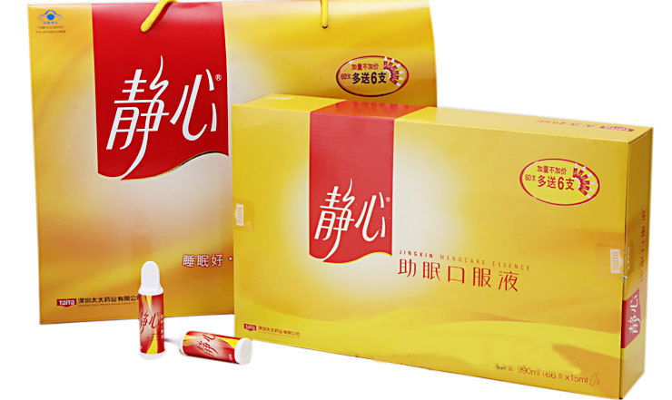
症状二：以前腰不酸，腿不疼，一口气上5楼不费劲，现在腿脚不利索，登山也费劲儿
年轻态健康品
吃好喝好消化好
高钙片、水果味
喝静心、更年轻

Slide 4

_{备战 组合装}
Ca Zn 同补，营养双吸收

Slide 5
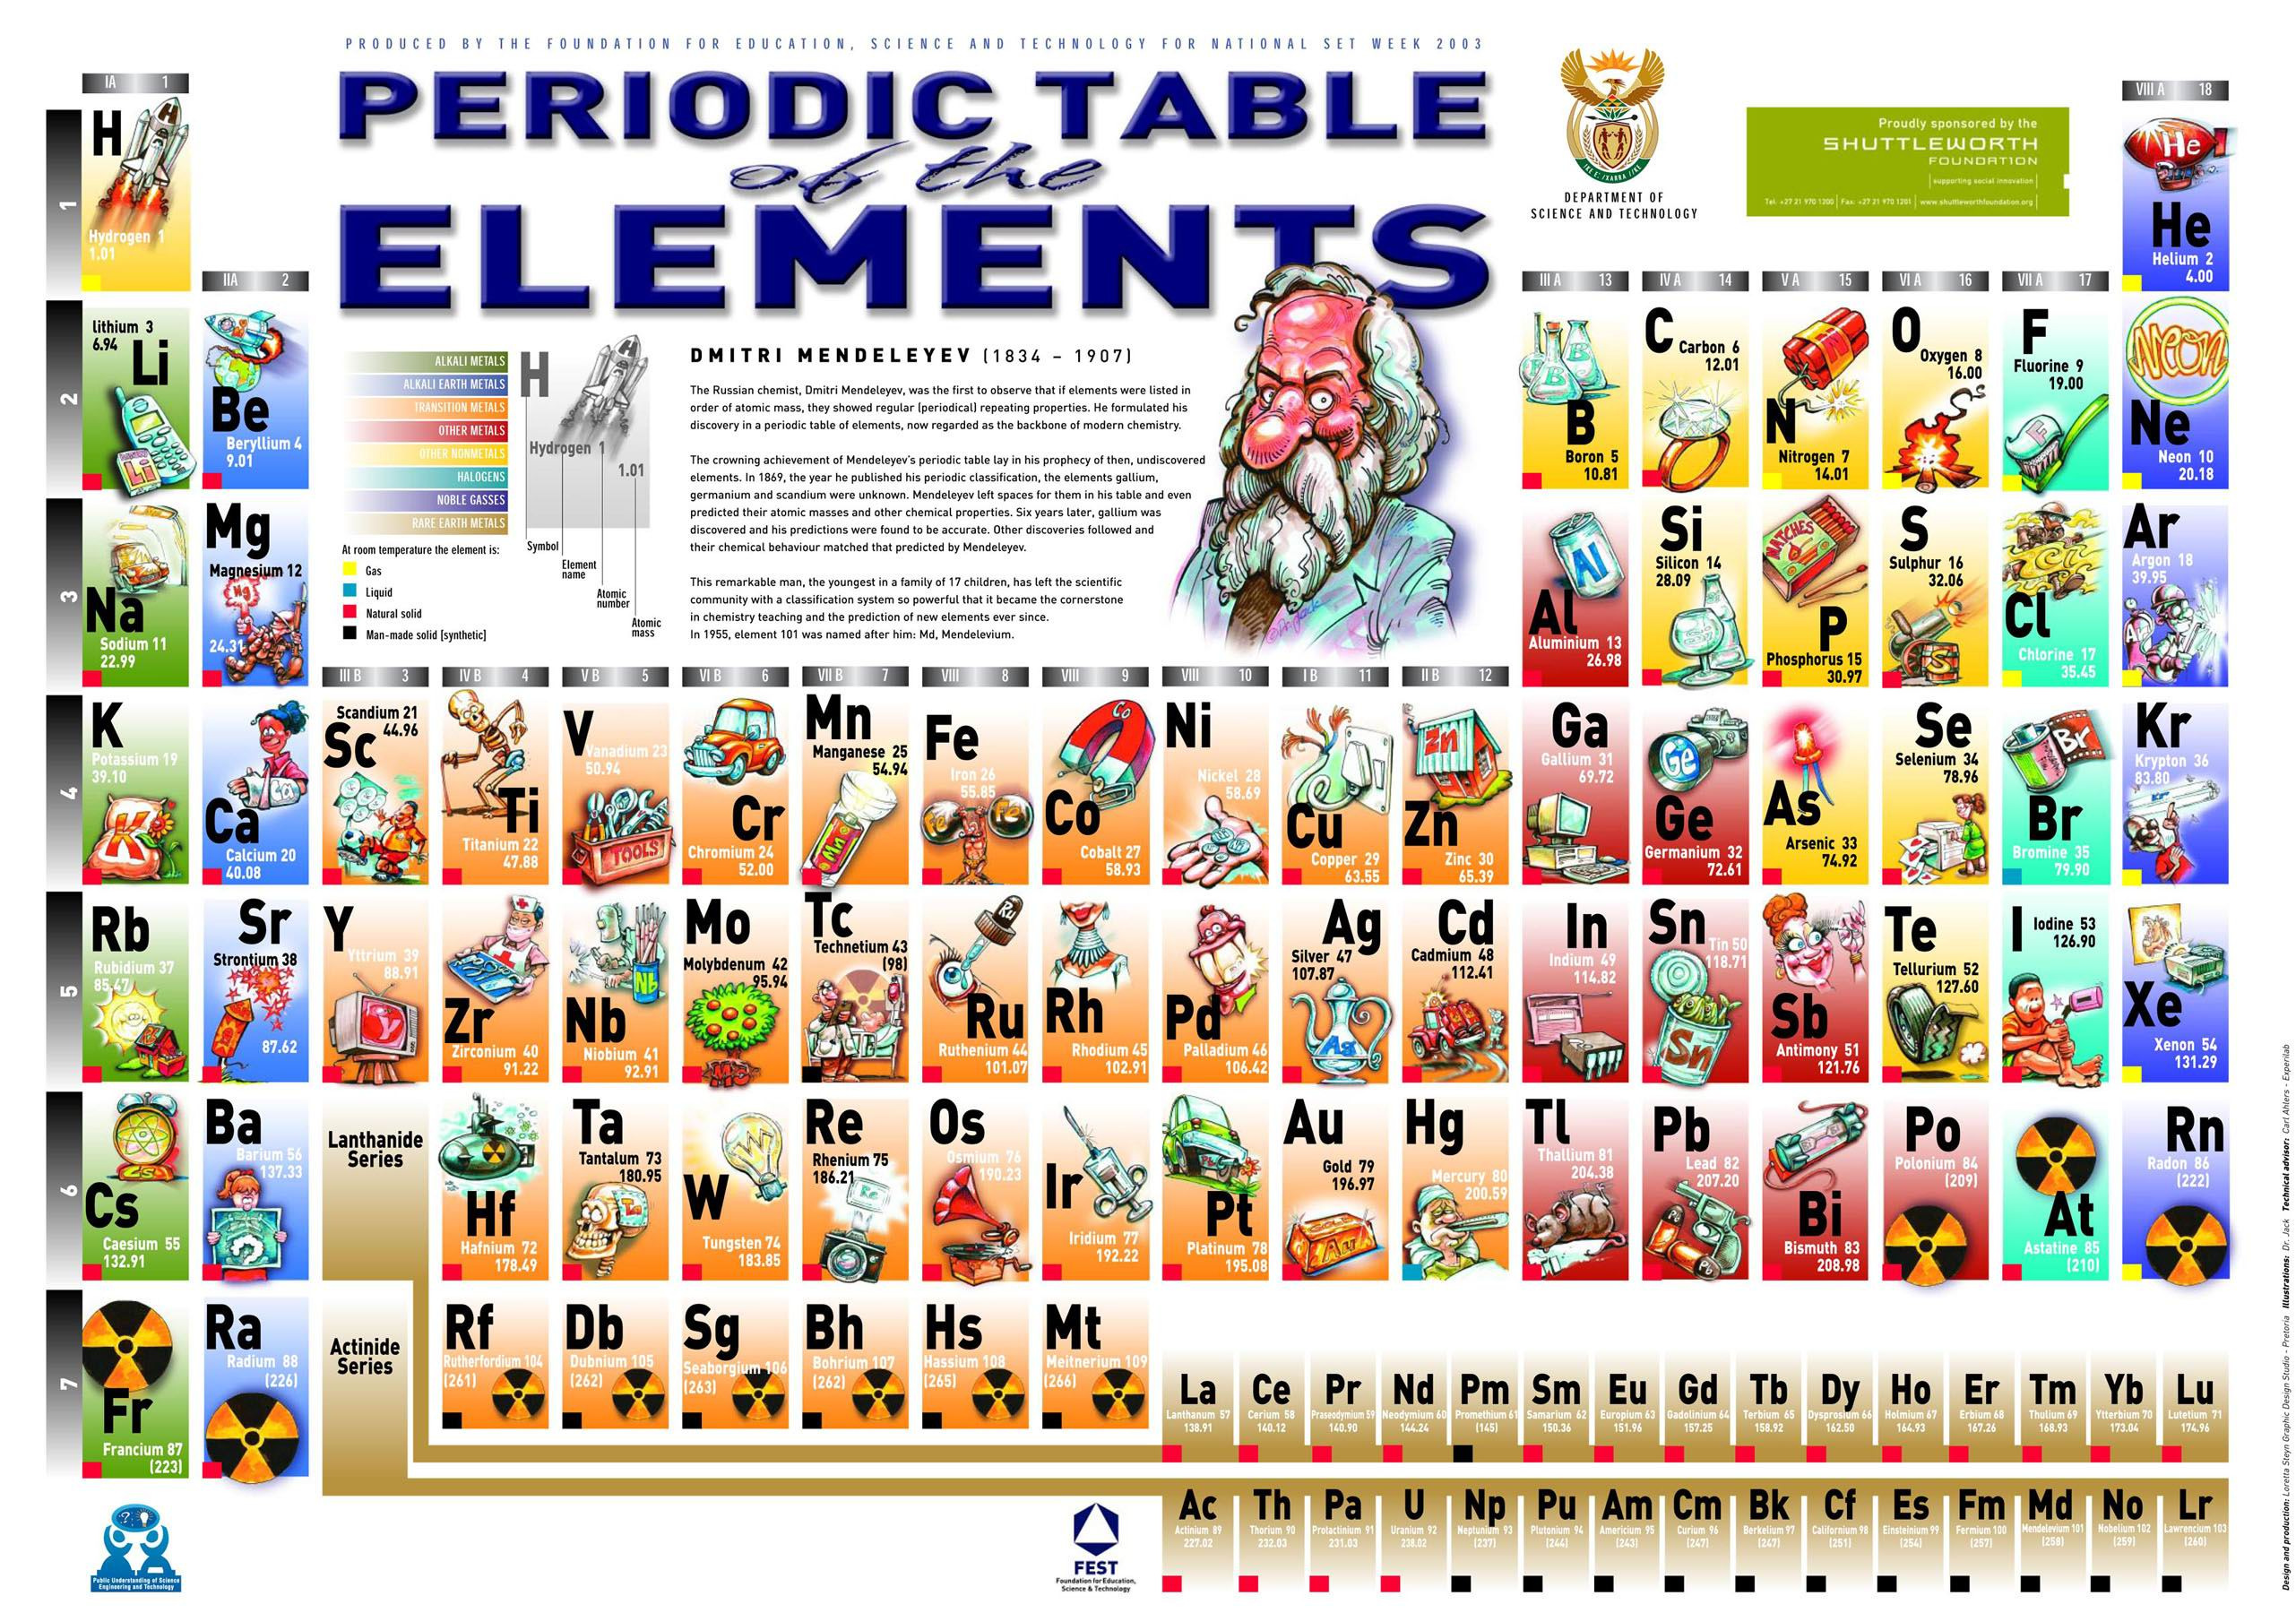

Slide 6
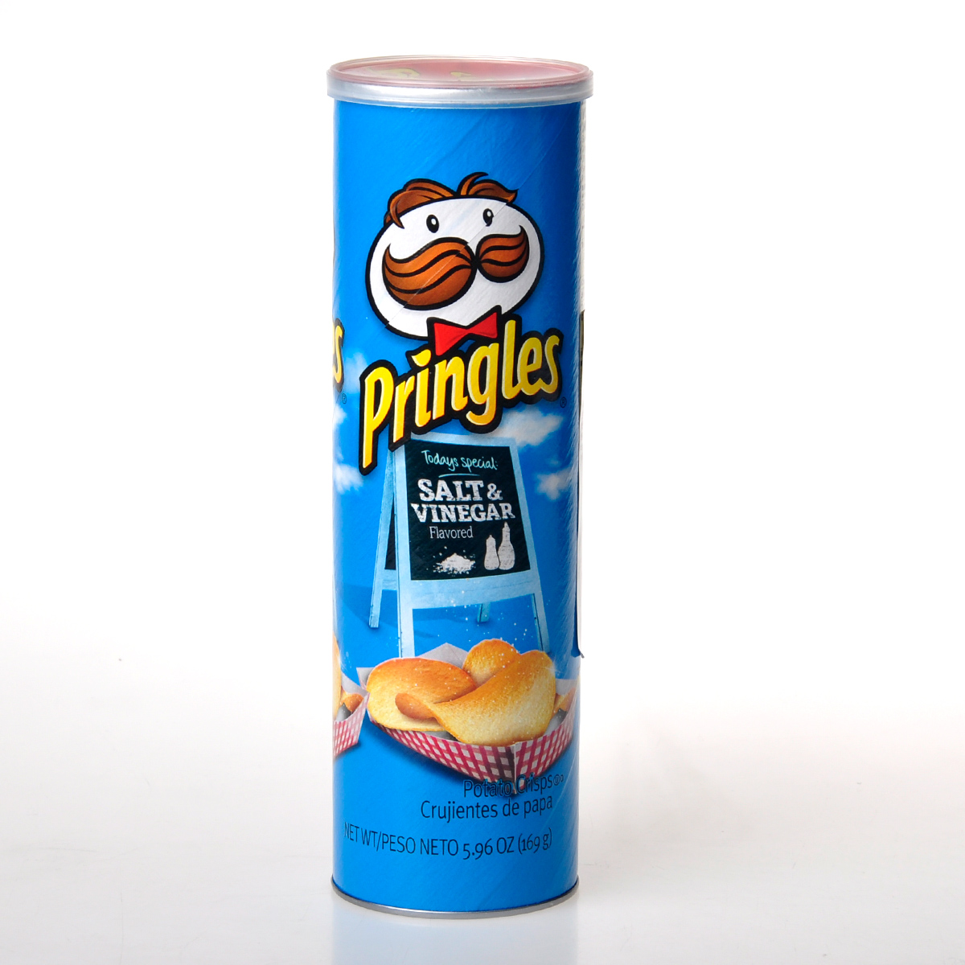
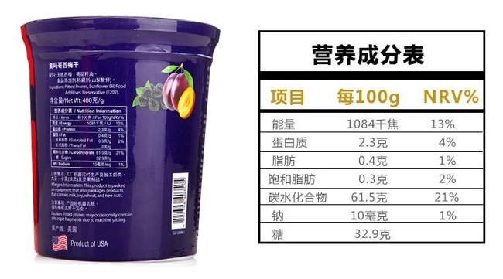
活动一：舌尖上的化学—寻找身边的生命元素
任务一：
？

Slide 7
活动一：舌尖上的化学—寻找身边的生命元素
营养成分表 | 主要元素组成
蛋白质
脂肪
碳水化合物
钠
钙、镁、钾等
C、H、O、N、P、S等
C、H、O
C、H、O
Na
Ca、Mg、K等

Slide 8
_{常量元素}
O
C
H
N
Ca
P
K
S
Na
Cl
Mg
>0.01%

Slide 9

任务二：
物品名称 | 所含元素
……

Slide 10
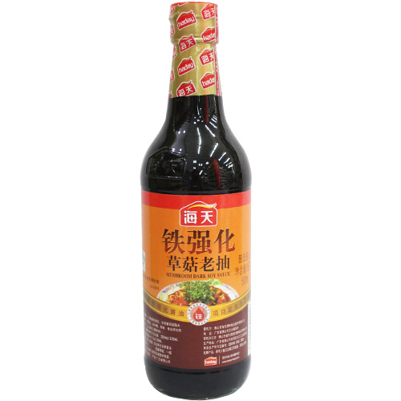
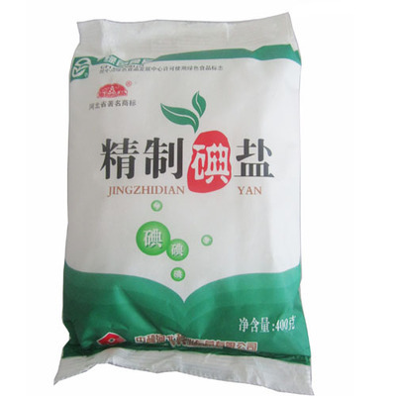
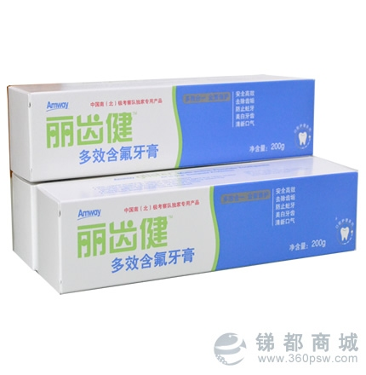
_{微量元素}
Fe
I
Zn
F
Se
…
<0.01%

Slide 11
Ca | Na、K | Fe | I | Zn | F | Se
你已经知道什么
你熟悉的元素 | 对人体的作用 | 摄入量过低对人体的影响 | 主要食物来源

Slide 12
活动二：交流与讨论
钙元素
对人体的作用 | 摄入量过低 对人体的影响 | 主要食物来源
帮助构造骨骼和牙齿
幼儿/青少年：佝偻病
老年人：骨质疏松
奶、奶制品
豆类、虾皮

Slide 13

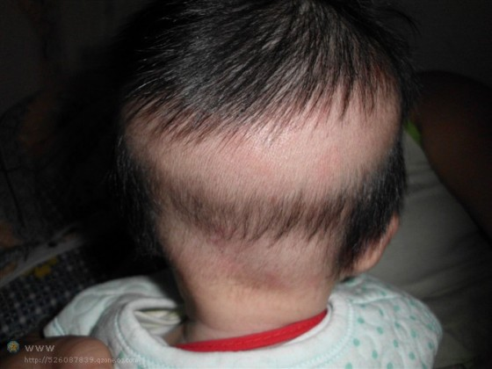
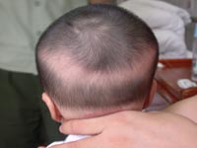
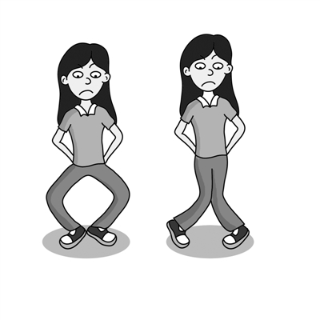
枕秃

Slide 14
_{青少年缺钙自检}
腰酸背痛，免疫力低
牙齿发育畸形，成黑尖形或锯齿形
明显的生长痛，腿软，抽筋

Slide 15
常见食物中的含钙量（mg/100g）
名称 | 含钙量 | 名称 | 含钙量 | 名称 | 含钙量 | 名称 | 含钙量
标准米 | 10 | 瘦羊肉 | 15 | 牛奶 | 120 | 紫菜 | 343
标准粉 | 24 | 瘦鸡肉 | 11 | 人奶 | 34 | 大豆 | 367
虾皮 | 200 | 蛋黄 | 134 | 发菜 | 767 | 豆腐丝 | 284
瘦猪肉 | 11 | 干酪 | 900 | 银耳 | 380 | 青豆 | 240
瘦牛肉 | 6 | 奶酪 | 590 | 木耳 | 357 | 黑豆 | 250
豇豆 | 100 | 腐竹 | 280 | 榛子仁 | 316 | 韭菜 | 105
豌豆 | 84 | 花生仁 | 57 | 大白菜 | 61
蚕豆 | 93 | 核桃仁 | 119 | 油菜 | 140

Slide 16
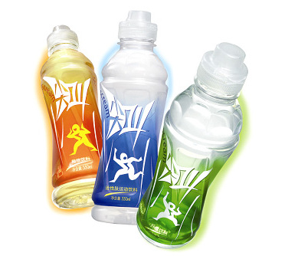
钠元素、钾元素
运动员在剧烈运动、大量出汗以后，常会饮用一些含有Na、K、Ca等元素的饮料，为什么？
维持体内水分
维持恒定的pH
“春困、秋乏、夏打盹”

Slide 17
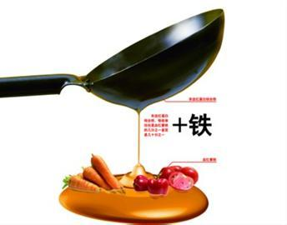
活动二：交流与讨论
铁元素
对人体的作用 | 摄入量过低 对人体的影响 | 主要食物来源
是血红蛋白的成分，能帮助氧气的运输
肝脏、瘦肉、蛋
鱼、豆类、芹菜
缺铁性贫血

Slide 18


检验一下你是否缺铁性贫血

Slide 19
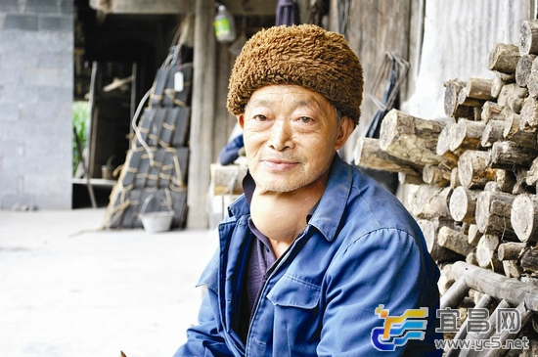
碘元素
对人体的作用 | 摄入量过低 对人体的影响 | 主要食物来源
甲状腺素的重要成分
甲状腺肿大
思维迟钝
加碘盐
海带、海产品

Slide 20
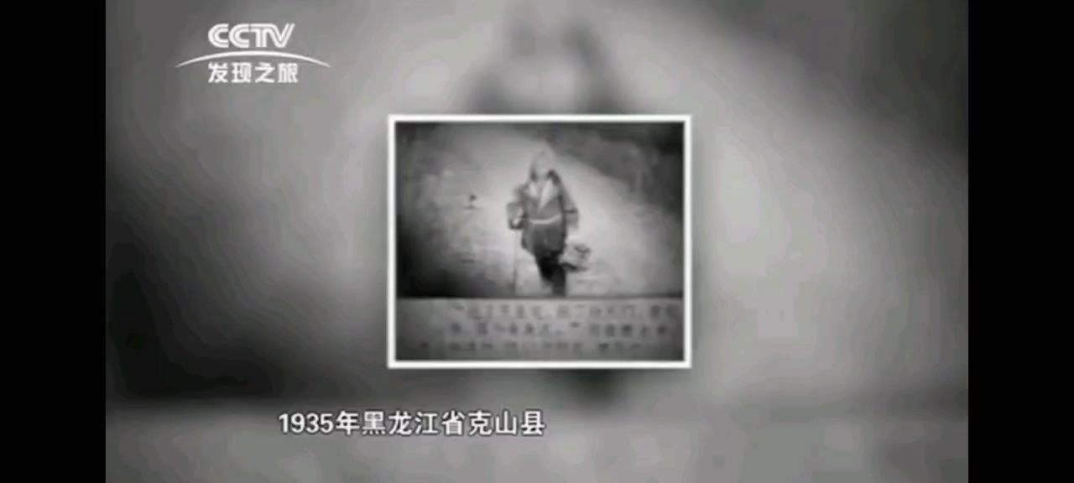
硒与克山病

Slide 21
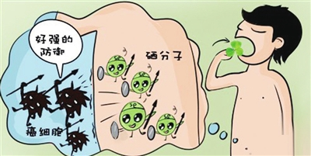
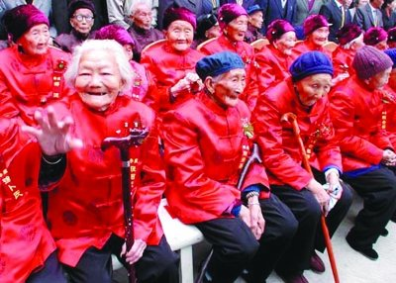
神奇的微量元素—硒
防癌抗癌
世界长寿乡—江苏如皋
百岁以上寿星255人

Slide 22
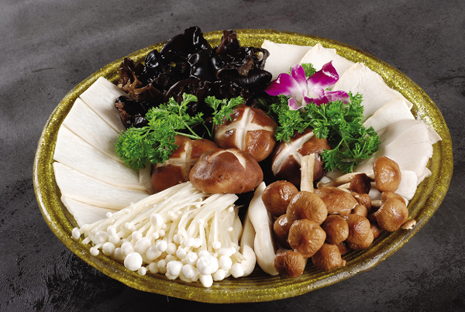
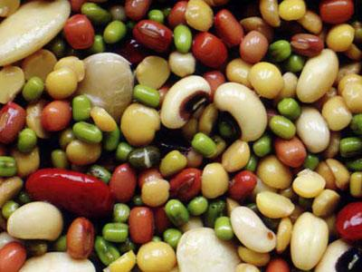
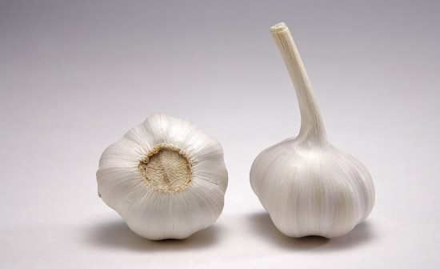
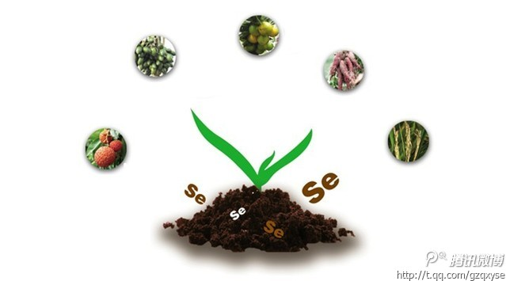
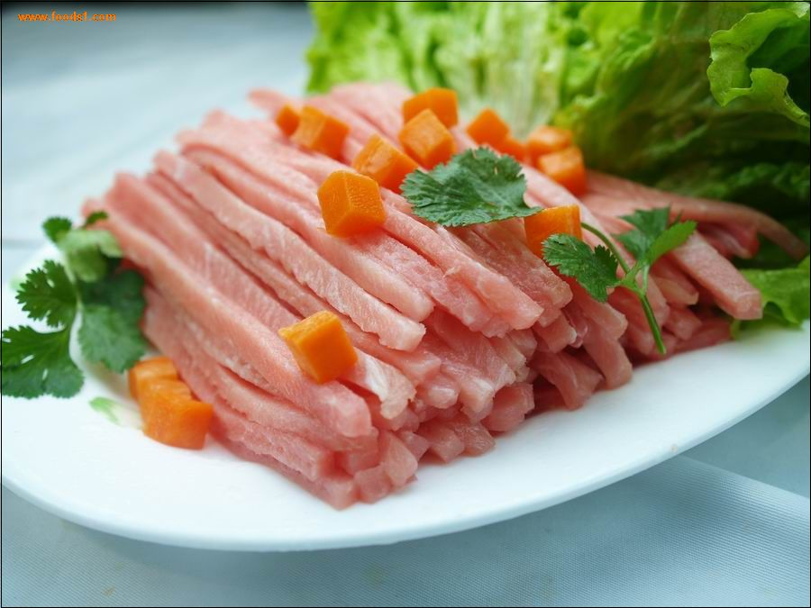
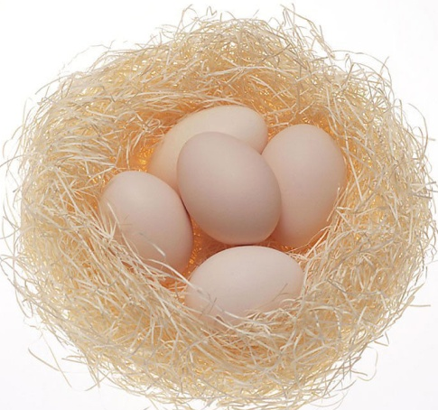
富含硒的食物

Slide 23
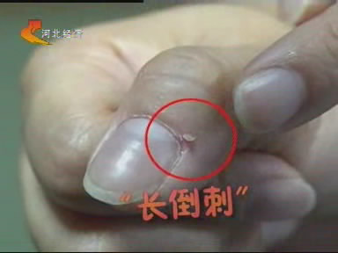
现在我们一起做一个小小的测试
你的指甲边缘是否
经常出现倒戗刺？
（ 甲缘逆剥）
你是否味觉敏感度和
食欲降低？
你是否眼部酸涨，多泪、易疲劳、畏光？
你是否有反复性的口腔溃疡、伤口不易愈合或愈合较慢？

Slide 24
活动二：交流与讨论
锌元素
对人体的作用 | 摄入量过低 对人体的影响 | 主要食物来源
食欲不振
生长迟缓
发育不良
影响人体
发育
海产品
瘦肉

Slide 25
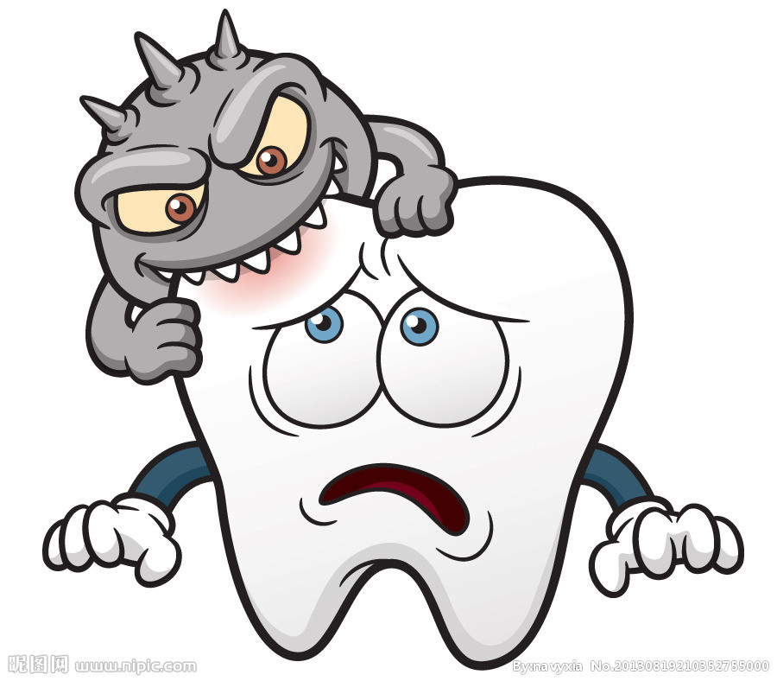
活动二：交流与讨论
氟元素
对人体的作用 | 摄入量过低 对人体的影响
能防治龋齿
龋齿

Slide 26
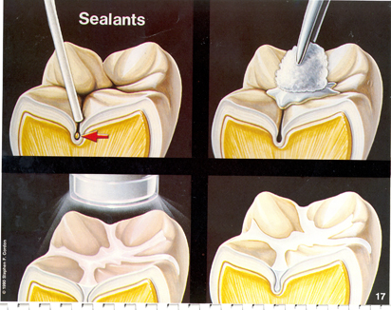
儿童护牙神器——氟涂覆和窝沟封闭

Slide 27
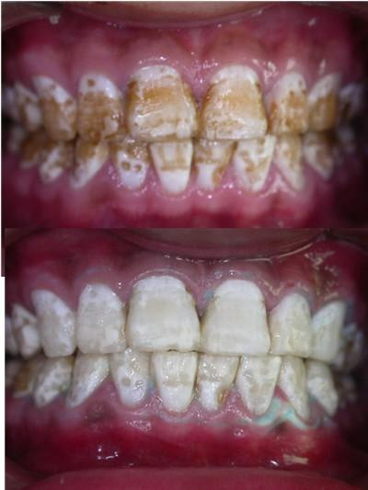
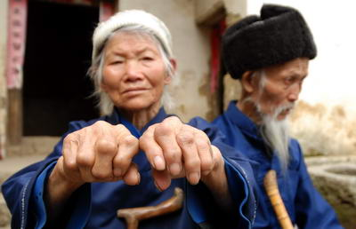
氟过量
氟骨病
氟斑牙

Slide 28





交流与讨论
缺碘会甲状腺肿大，但人体摄入过量的碘也会引起甲状腺肿大，你能从中悟出什么道理？
生理机能
最佳区
致死区
死亡区
缺乏区
毒性区
体内必需元素的含量

Slide 29
交流与讨论
是不是所有的微量元素对人体都是有益的？
必需元素
非必需元素：Al、Ba、Ti
有害元素：Hg、Pb、Cd

Slide 30

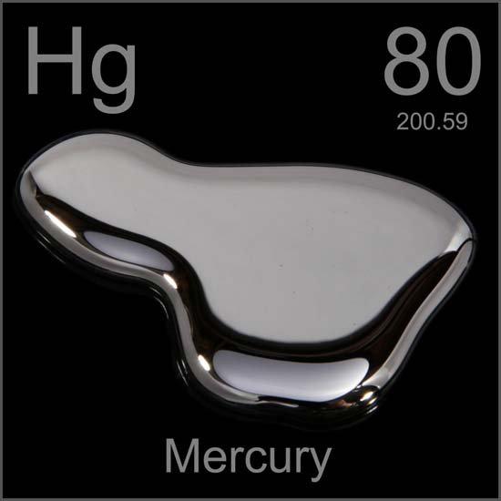
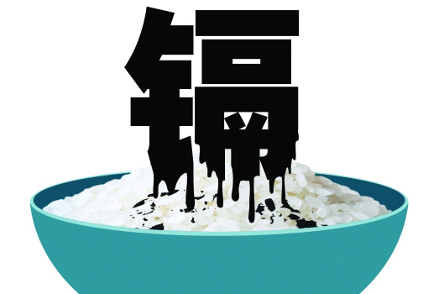
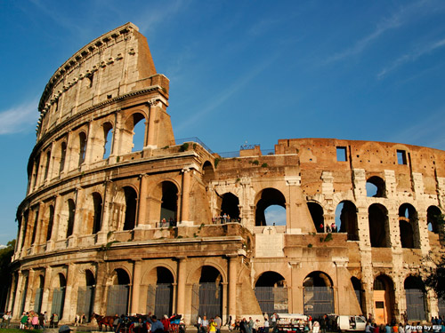
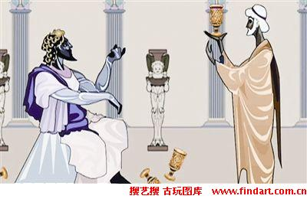
有害元素需警惕

Slide 31
交流与讨论
我们如何才能合理摄取足够的必需的元素呢？人体缺少必需元素会得病，因此有人认为应尽可能多吃含有这些元素的营养补剂，你认为这种想法对吗？为什么？

Slide 32
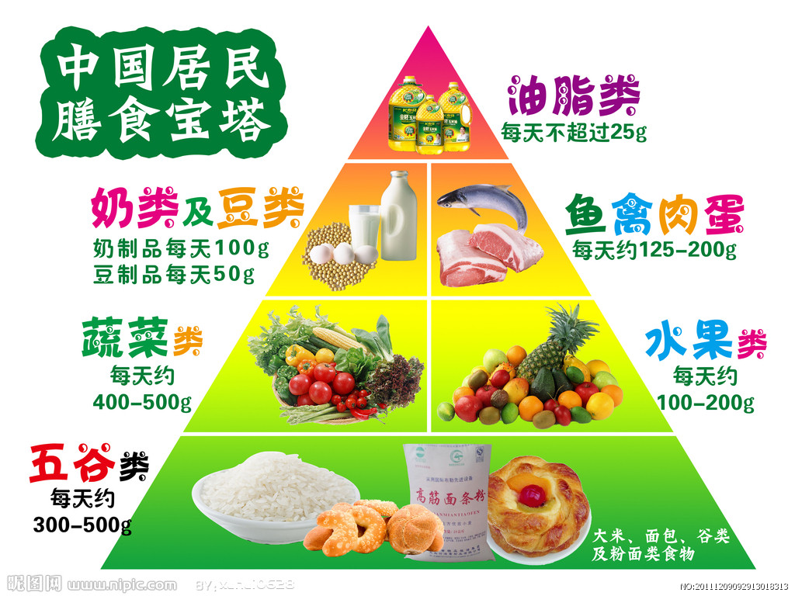
管理好自己的“人体化工厂”
食补
食品添加剂或保健品

Slide 33
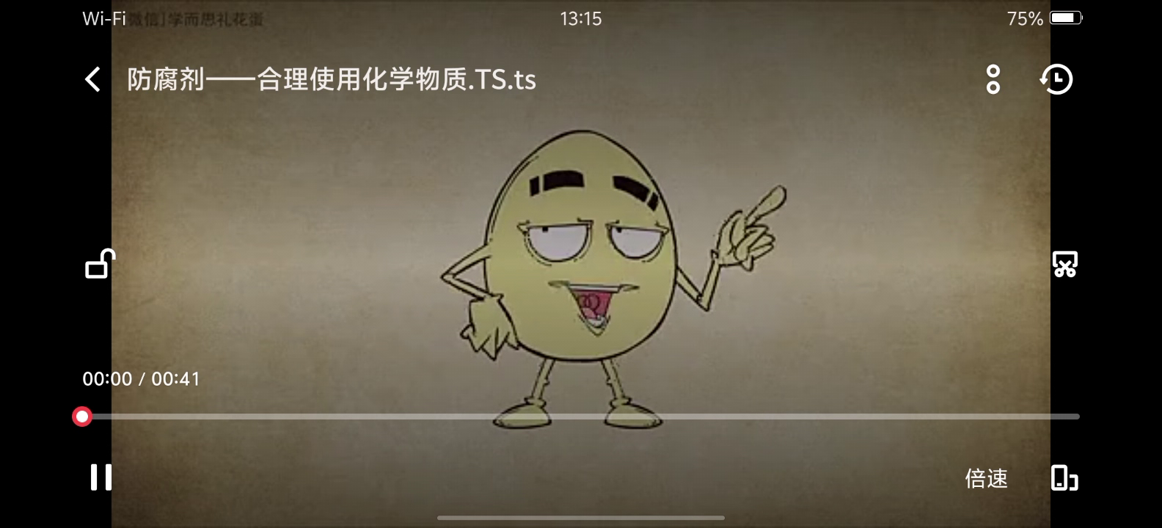
食品安全和防腐剂
合理使用化学物质

Slide 34

请把今天学到的分享给你的家人！
小结
壮骨卫士—钙
癌症克星—硒
维和勇士—钠钾
生命之花—锌
补血先锋—铁
牙齿卫士—氟
智慧之泉—碘

